Slide 1

述职报告
述职人-李少平
部门：HBG-基础平台-二手房技术部
日期：2018年12月4日
www.58.com
Notes:
述职目标是T5
业务背景

Slide 2


目录
App二手房大类页、经纪人详情页
一
二
数据协议生成工具
三
内存热数据缓存工具
Notes:
下面我将从三个方面展开
第三个是一个在列表开发中为了提高列表查询效率的工具。

Slide 3
App二手房大类页项目演进
2018.3
2018.5
2018.6
PHP切java
+推荐经纪人
+广告运营位+精选帖
H5+velocity
2018.11
2018.9
2018.8
+智能安选模块改版…
+广告位ICON、特色房源多维度动态配置
大类页改版为native
2018.4
2018.5
2018.6
商铺写字楼大类页PHP切java
+经纪人视频房源
改版
H5+velocity
H5
Notes:
大类页从3月份接手到11月份共经历了8.5到8.14共10个版本迭代。
其中主要的变化有三个。第一个是PHP切java，克服语言差别从此开始java语言进行的后端迭代开发。第二个变化是顶部中间增加了广告运营位、猜你喜欢增加了商业精选贴。第三个变化是增加了配置后台使得ICON入口图标、顶部运营位等变为动态可配置，从此精准到城市、版本、渠道的运营配置简便高效，产品可以亲手操作，产品可以根据自己的需求自己运维。

Slide 4
APP二手房大类页架构图
应用层
APP
防爬
配置运营位
业务聚合层
顶部广告
特色房源
弹出广告
智能安选
视频看房
猜你喜欢
日志
分类icon
中间广告
地图找房
推荐经纪人
监控
缓存层
memcached
redis
内存
磁盘
底层服务
brokerlist
xiaoquapi
ses
ershoufangconfig
unitydict
容灾
cmcpc
collectremindcpp
newdict
fangcaptureprotection
imc
Notes:
因为是WF项目，所以从底层服务开始分四层描述。

Slide 5
APP二手房大类页调用时序图
App请求
数据接口
防爬服务
配置项服务
列表服务
Broker接口
推荐接口
Tabbar接口
封装参数、调用
调用速率过限
查询满足的配置项
数据替换、封装
查询用户安选房源
数据转换、封装
查询推荐经纪人
封装数据
查询猜你喜欢房源
查询Tabbar配置
Notes:
特点特色(亮点，突出不一样的地方)：就是缓存（系统）、配置（后台、系统）。
每种调用有3个特点：事前参数校验、memcache缓存，事中超时不重试/重试，事后数据解析。
和一般的大类页一样，也有一个动态配置后台，

Slide 6
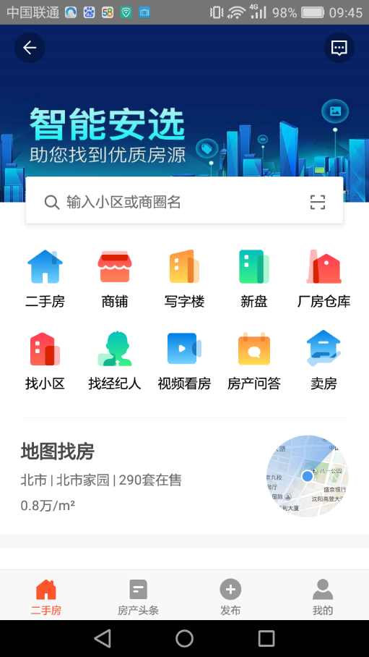
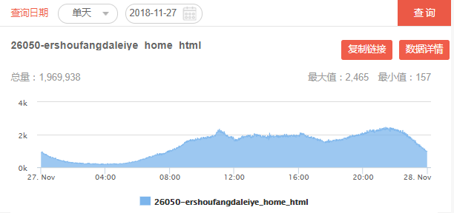
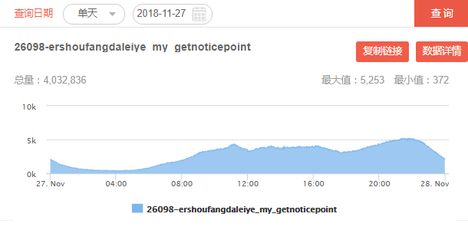
APP二手房大类页页面、调用量
主页数据协议调用量
我的消息 调用量
Notes:
这是大类页页面部分截图。右边是上周的两个调用量。

Slide 7
App二手房经纪人详情页演进
2018.5
2018.5
PHP切java
+token加/解密算法优化
native
2018.6
2018.7
+分享到微信好友海报生成
8.11展现改版(评分、评价、接入商铺厂房)
Notes:
经纪人详情页接手后遇到的主要难点一是 克服语言差别将token加/解密算法用java实现了一遍，二是分享经纪人到微信好友的海报图片生成。

Slide 8
APP二手房经纪人详情页调用过程
App请求
Housedetail获取经纪人基本信息
防扒、token验证
类别、userid验证
经纪人信息抽取封装
获取经纪人服务范围
未通过
未通过
按开通城市和经纪人获取弹窗有无的隐私通话http协议|来电通、普通电话协议(页面跳转)
封装数据
8.5.0以上增分享经纪人店铺到微信好友，房源海报生成
经纪人服务质量得分、
用户评价列表
经纪人90天内发布房源第一页
封装微聊协议
Notes:
经纪人详情页业务逻辑比较复杂，数据协议比较复杂庞大，在PHP切JAVA开发过程中，会构造各个子协议，工作量大，为了将主要精力集中到业务上，而不是数据协议的字段拼加，提出先用一个程序自动生成数据协议的用java bean或者fastjson来构造出数据协议的过程代码，然后根据实际需要手动做一些替换调整加一些代码，从而简便完成构造动态协议的过程 ，此程序即下页所说的辅助构建数据协议工具
-------------
经纪人详情页业务逻辑比较复杂，在构造数据协议的过程中会不断地构造各个子模块的协议，如果是手动地创建java类set/get或者json类put/get，都会是一个耗时、枯燥而且容易出错(比如层次、字段)的过程，而如果有个程序能帮助我们做这些事情，我们集中注意力于业务逻辑的梳理和代码构建上，自然更轻松更可靠。下面就介绍这个工具。

Slide 9
辅助构建数据协议工具
背景
面对复杂的数据协议，逐个新建bean/json然后实例化、填充数据组装出来比较繁琐
认识
问题归结：输入数据协议，输出生成代码(java类+组装出协议过程+验证)
案例
1.App经纪人详情页数据协议
2.App二手房大类页native改版主协议+推荐协议
3.小程序二手房列表、小区详情数据协议
Notes:
而这个工具所针对的问题模型可以归结为：输入一个数据协议，比如列表数据、经纪人数据协议，然后输出用自定义的java类或者JSON工具比如fastjson来构造出数据协议的代码，
怎么实现这个过程的呢，首先把这个问题归结为一个输入输出模型：输入为数据协议字符串，输出为用自定义的java类构造出数据协议的代码语句 或者用json类如fastjson中的类来构造出数据协议的代码语句。如果是用自定义java类，这个自定义java类肯定是从数据协议中来的，那么数据协议中那些部分需要构造一个新的类呢？

Slide 10
辅助构建数据协议工具-算法(用bean)简介
数据文本转JSONObject
简单规定
键值对提取为属性类型、名称
1.哪些提为类：一个{}为一个类、一个元素为{}的[]，元素整合为一个类
构建get/set方法、import语句
遍历每个新类，对应json数据
构建get/set方法、import语句
2.结构限制： 数组内嵌套数组最多1层，数组内元素不是{}和基本类型的混合
是
数组中的类
否
是
产生了新类
否
合并属性
拼加构造过程语句
写类文件
主程序输出构造类
对比结果
反射运行构造类
Notes:
而在归结的问题模型中的这个自定义的类本身还不知道，所以首先要把他们从遍历协议的过程中构造出来，而要构造他们，首先就要明确他们是什么，哪些是他们，所以这里要有两个规定：独立的大括号是一个类，和中括号内的元素如果是大括号，那么合并这些大括号为一个类，大括号内的某个键值对的值是大括号，那么认为是一个新的类。
第二，中括号内的元素如果还是中括号，那么这个里层的这个中括号的元素不能还是中括号。其次，中括号里的元素不能{}和基本类型的混合。有了这两个规定，那么算法是容易写出来的，主要过程是遍历数据协议，构造自定义类，输出利用自定义类构造对应子协议的语句，然后子协议构造语句组织起来就成了最终完整的数据构造协议。

Slide 11
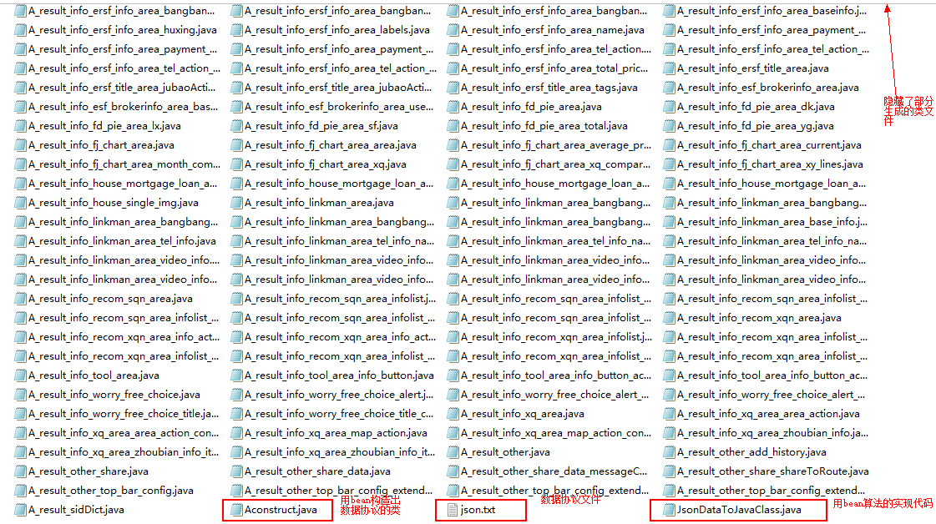
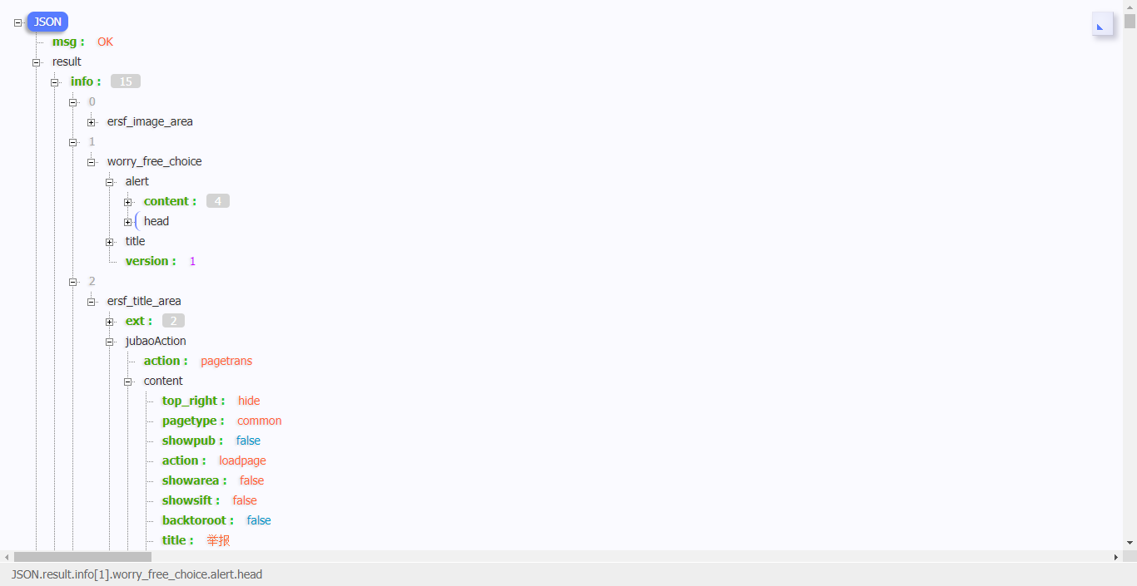
辅助构建数据协议工具-用bean算法演示
数据源：一个app二手房详情页中的数据协议
生成自定义类文件数：118个
运行生成的构造类：其生成数据协议并调用JSON对比类 来和原文件中JSON比较，结果为true
JSON对象相等认定算法简介：键全等，值是基本类型则完全equal, 值为Array则顺序元素比较，值为JSON执行递归。
Notes:
这里举了一个例子，只是为了说明算法的可靠性准确性，实际中不会这么做。实际中是对复杂协议中的一小块内容一小块内容的代码生成，比如…..
第一个例子目的：证明算法的可靠性、准确性(只用java 类)。其次，引出json相等的认定算法(更简单，与copy算法差不多)。
实际中最常见的使用介绍：一小块一小块协议的生成，比如一条列表房源基本信息、一个经纪人的基本信息、一个跳转协议的基本信息。
两种算法的适用协议范围：java类方式>协议内某小块协议多次重复出现且字段较多而且需要频繁set动态属性值，比如房源列表中一条房源的基本信息(从各个房源中合并)
fastjson方式>协议内某些小块协议出现次数少、但层级多比如超过3层、字段的值基本又是写死的，比如跳转协议。

Slide 12
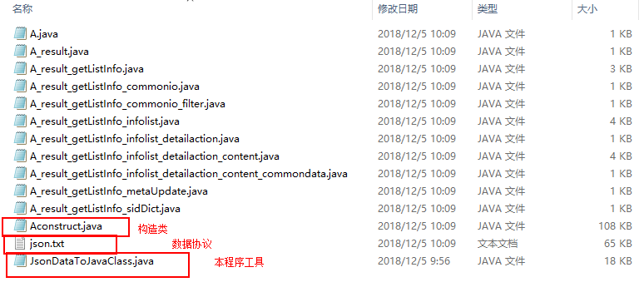
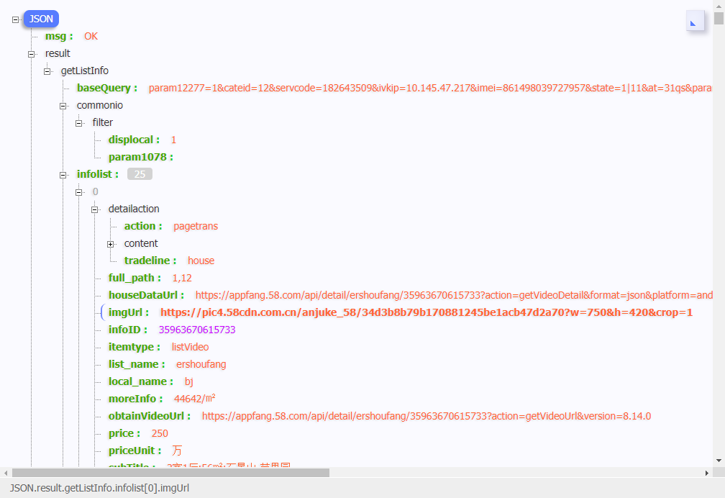
辅助构建数据协议工具-用bean算法演示
数据源：app视频房源列表数据协议
生成自定义类文件数：11个
运行生成的构造类：结果对比，等效

Slide 13
辅助构建数据协议工具-算法(用json)简介
json类型
函数式描述
输出json对象的构建过程
array类型
printJSON(JSONObject target, String name)
基本类型
1.自顶向下输出
打印
输出jsonArray对象的构建过程
打印
printJSON(JSONObject target, String name)
遍历
json类型
单个元素返回值和打印里层
array类型
Object keyvalueHandle(Object a_val, String name)
打印
基本类型
Notes:
此前说过，除了用自定义java类之外，还可以用fastjson的类来构造数据协议，这两个类就是JSONObject, JSONArray，JSONObject自然对应一对大括号里的内容，而JSONArray自然对应一对中括号里的内容。这样规定之后，自顶向下遍历这个数据协议的过程中，就可以打印出构造语句了。而这种方式对数据协议没有限制，是个JSON字符串就行。当我们得到这些构造语句之后，那么他构造出来的语句是不是和原来的数据协议一样，所以要有个两个JSON对象认定为相等的算法，这里的规定是键全等，值全部equal, 值如果是数组那么元素顺序都要相等，有非基本类型的值自然进行递归比较，直至每层都比较完全。
对数据协议的另一种视角是：数据协议的结构只有两类，一是一对大括号包围的{}，另一类是一对中括号包围的[]，而如果有两个类能够表达这两种结构，那么只需要这两个类就可以描述出整个数据协议了，而显然map和list就可以表达这两种结构，但api还不够灵活多样，所以使用了更灵活多样的两种结构的对应类-fastjson里的JSONObject和JSONArray来描述整个数据协议。而这个描述过程很自然，自顶向下，(栈的方式将一个json字符串转为json结构对象)输出用这两个类构造协议的过程语句

Slide 14
辅助构建数据协议工具-常见使用
一小块一小块协议的生成，比如一条列表房源基本信息、一个经纪人的基本信息、一个跳转协议的基本信息。
何时使用?
Notes:
而两种算法实际适用的数据协议各有侧重，fastjson方式(不用定义新的类，而且扩展字段方便)….自定义类(书写方便，弹出来，到处使用)
另外，json 的put()/get()方法有个查找的过程，所以没有javabean类那么快。
第二个例子演示实际最常用的场景：
-------------------
使用范围考虑的原因在于用自定义类编辑时get/set更方便，且运行时set/get语句效率更高因为没有查找过程； 而fastjson方式扩展和修改字段很方便，而且层级多层次复杂的协议也方便构造

Slide 15
辅助构建数据协议工具-常见使用
fastjson方式:
协议内某些小块协议出现次数少、但层级多比如超过3层、键值对少、子协议多且差别大，字段的值基本又是写死的，比如跳转协议
区别
自定义类方式:
协议内某小块协议多次重复出现且字段较多而且需要频繁set动态属性值，比如房源列表中各条房源的基本信息略有差异的协议

Slide 16
小程序二手房
2018.7
2018.7
二手房列表开发
+性能优化改进查询算法
ses
页号回传、内存热数据缓存
2018.10
小区详情页开发
2018.10
Xiaoqudetail
Memcache注解缓存
二手房详情页增加小区房源、证卡、经纪人星级
2018.11
小区列表开发
磁盘占用率高的排查，
日志挂载
xiaoquWebService
Notes:
小程序作为新的房源展示端，上半年已上线二手房小程序，从7月份开始，陆续开发了二手房列表、小区详情、小区列表。

Slide 17
小程序二手房架构图
应用层
微信小程序
防爬
业务聚合层
二手房列表
小区列表
经纪人列表
消息
日志
二手房详情
小区详情
经纪人店铺
收藏
监控
缓存层
memcached
内存
磁盘
底层服务
cmcpc
xiaoquapi
ses
cmcslogic
unitydict
容灾
安居客经纪人接口
xiaoqudetail
imc
fangcaptureprotection
brokerlist
Notes:
Server端也是WF项目，所以也分4层描述

Slide 18
小程序二手房列表调用过程
防爬
拦截
通过
解析并封装参数
有
查memcache缓存
无
首页
否
是
查安选视频、只安选、
只视频、普通房源数量
计算当前页所在类别
安选视频
只安选
只视频
普通房源
足够
否
足够
否
足够
否
足够
否
查房源实体列表
Notes:
特色特点：使用页号回传和内存缓存循环内的服务调用
-----------
和一般的列表类似，房源也按类别分别展示。

Slide 19
小程序二手房列表调用过程
小区参数值为整数
是
否
热数据内存缓存工具取小区名
封装总价、厅室、面积…
提小区id查小区附近地铁、
计算离我距离
否
无附近地铁的小区
是
热数据内存缓存工具取地域-商圈
封装完成，缓存，返回
Notes:
在开发过程中由于会为取每条房源的小区名信息而反复调用scf服务，即便用memcache缓存，累加起来耗时在恶劣情况下也能超过40ms，为提高性能而减少在循环内远程调用，而提出将部分数据即热数据缓存在内存，然后先从内存里取数据的工具，即后面介绍的热数据内存缓存工具
--------
而这个过程中出现的一个特点是循环内调用远程服务， 比如调用小区服务取小区名，对性能有影响，所以考虑把部分访问频繁的数据用本地内存来缓存，所以提出了热数据内存缓存工具，但是内存容量有限，所以内存里存的应该只有热数据，而且这个热数据要动态调整来保证是存的一直是热数据，而不热了就要移除；第二，为让数据定期失效而定期更新，比如每天凌晨(另一种策略是对每条数据设置一个缓存时间，超时则更新；；而两种策略可以同时使用，也可以单独使用)；第三，可以指定一个热数据判定的时间区间，在区间范围之外则不进行判断()。

Slide 20
热数据内存缓存工具
背景
列表中一房源，需要远程调用查小区名，出现循环内调用远程服务，耗时。
观点
小区数量40w, 查询活跃的小区应该集中在其中一部分，将这一部分缓存在内存中，占用几百k，查询应<1ms
方案
1.热数据走内存-memc-接口；其他走memc-接口
2.热数据根据单位时间内访问量动态调整
3.定期更新热数据，如凌晨
4.指定区间判定是否热数据，如730到2359
Notes:
常见范围：循环内的远程服务调用

Slide 21
热数据内存缓存工具
范围
总体数据量几十万级别、使用比较频繁的scf/http调用、调用参数简单
且集中为某一部分参数值的调用
特点
1.高性能，内存缓存
2.易使用，new对象和配置启动
3.热点数据自动调整，策略可自定义
案例
小程序二手房列表页 查询房源小区名、地域-商圈
Notes:
内存存储，所以总量会有限制，可以设置。

Slide 22
热数据内存缓存工具-类图
AbstractCacheEntity<T>
IGetValByKey<K, T>
CacheConfig
- T data
- T data
long taskperiod
…
NoCallbackInterException
AbstractHotDataCache<K, T, E extends AbstractCacheEntity<T>>
scheduledTaskByVisitTime(final IGetValByKey<K, T> source)
cleanCache()
getData(K key)
configAndStartClean(CacheConfig config)
CacheEntity<T>
long firsTime
long visitCount
PuHotDataCache<K, T>
PHCacheTestTool
- getMapSize()
-testCache(PuHotDataCache<String, T> source)
Notes:
底部中间是不同的存储实现策略。可以自定义扩展新的策略。
-----
主要是提出了一个抽象缓存类，实现了定期更新缓存的功能，而清除缓存和获取缓存等方法都由具体的策略实现类来实现。

Slide 23
热数据内存缓存工具-已实现的回收策略
超时策略：距离上次访问时间超过阈值，回收
策略1
限速策略：限制最低瞬时速率，太低则回收
策略2
策略3
二级缓存策略：一级缓存限制速率更大，当额定次数未过限后转移到二级缓存里，二级缓存更低速率回收
Notes:
三种策略的适用范围：或者说为什么要定义这三种策略。首先是对于回收，这都是比较常见的算法
策略1：访问量小，且访问的数据比较分散，一条数据的访问时多时少，空闲就回收。
策略2：访问量中等，且访问的数据比较集中，不容易满。
策略3：避免一级缓存的一刀切要么很满要么很空(避免调参)，而先以高速率回收而幸存下来的数据就实际判定为热数据后就降低回收速率。
策略4：反馈机制----二级再返回一级转移到一级，因为有可能不活跃了---只是刚好在一级缓存那个时期被访问的速率高且久。
-------------
这里按照回收策略分为了3种，
这里从留下来的角度看三种策略，策略1超时策略，留下来的是设置的阈值周期内至少访问了一次的，即可以非常离散。
策略2限速策略，留下来的是设置的回收周期内访问次数超过设置值的，即瞬时速率超过设置值的， 所以对整体访问量大的适用。
策略3的出现是存在配置的不够优化而使得缓存map太空或是太满，而原因在于回收速率太快或者太慢且回收速率稳定，所以想到调整回收速率先快后慢，
具体就是认定为热数据的阶段使用高回收速率，且用一个专门的小空间，而高回收后幸存下来的就认为是热数据了，转移到另一个存储空间，并且后面都假定一直是热数据从而以低速率回收这个空间里的数据，这样可以使得缓存map保持是活跃数据。
然而策略3也有一个不足就是二级缓存空间的可能不是热数据了，所以要把其中一些可能不活跃的数据转移到一级缓存空间中再次高速回收判断。

Slide 24
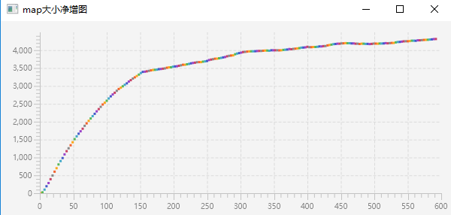
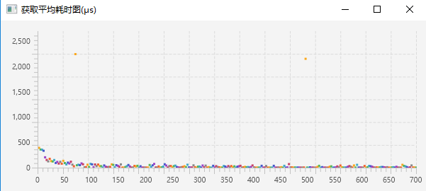
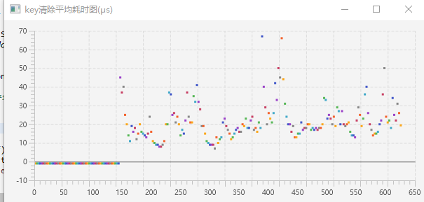
热数据内存缓存工具-演示-策略2
a.请求速率：100-200次/s
b.活跃临界速率：1次/25s
c.活跃判定周期：0.5s
d.最大缓存量：5000
e.默认更新时间：每天凌晨
Notes:
横向比较和纵向比较：横向是策略，纵向是容量
-----
这是策略2，限速回收策略缓存。

Slide 25
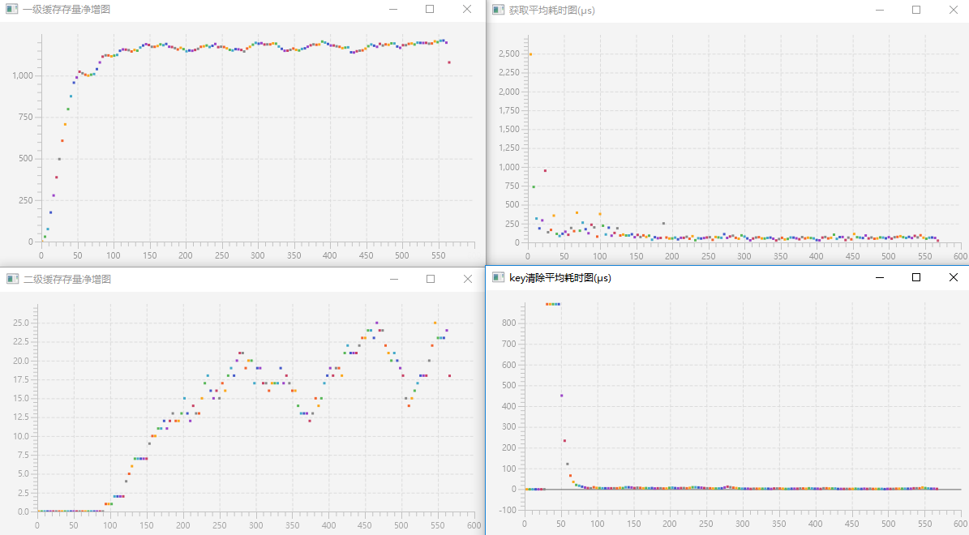
热数据内存缓存工具-演示-策略3
a.请求速率：100-200次/s
b.活跃临界速率：
一级：1次/5s
二级：1次/10s
c.一级转移二级
速率满足次数：4
d.活跃判定周期：0.5s
e.最大缓存量：
一级：2500
二级：5000
f.默认更新时间：每天凌晨
Notes:
这是策略3，二级缓存策略实现的缓存

Slide 26
热数据内存缓存工具-线上对比统计
过程
匹配线上日志中样本10000个
直接计算平均耗时
结果
Notes:
由结果回到问题，看是否解决了问题：
小区名耗时比较是内存: memcache ，地域耗时比较是内存:内存/磁盘；(证明还是有效果的)。而在实际中，根据实际的数据总量和估计的热数据总量而选择合适的策略和配置参数，甚至可以扩展自己的策略。(区间演示~很大数据量的演示)
----------
再看一下实际的应用效果。实际使用内存缓存前，小区名走Memc-接口，使用后走内存-memc-接口；可以看到时间减少明显。

Slide 27
未来规划
1
加强大类页配置后台的配置功能
2
加深对WF框架、SCF框架等公司框架技术的理解和应用
3
增强对房产业务的理解
4
更好地协调沟通
Notes:
一句话，就是为了让工作做得更好，更简单，更可靠(考虑到并处理各种各样的意外情况)
----
包括现在的工作、技术和业务方面

Slide 28


李少平

